Slide 2
برخی اطلاعات لازم برای شرکت در
آزمون سراسری
(منبع اصلی : دفترچه راهنماي ثبت نام و شركت در آزمون سراسري سال 1395)
تنطیم: رزاق خواجه زاده – مشاور تحصیلی
www.eqiq.ir

Slide 3
گروه آزمایشی:
رشته هاي مختلف تحصيلي آموزش عالي با توجه به مواد امتحاني آنها در آزمون سراسري به پنج گروه آزمايشي شامل :
1) علوم رياضي و فني
2) علوم تجربي
3) علوم انساني
4) هنر
5) زبان هاي خارجي؛ تقسیم می شوند.

Slide 4
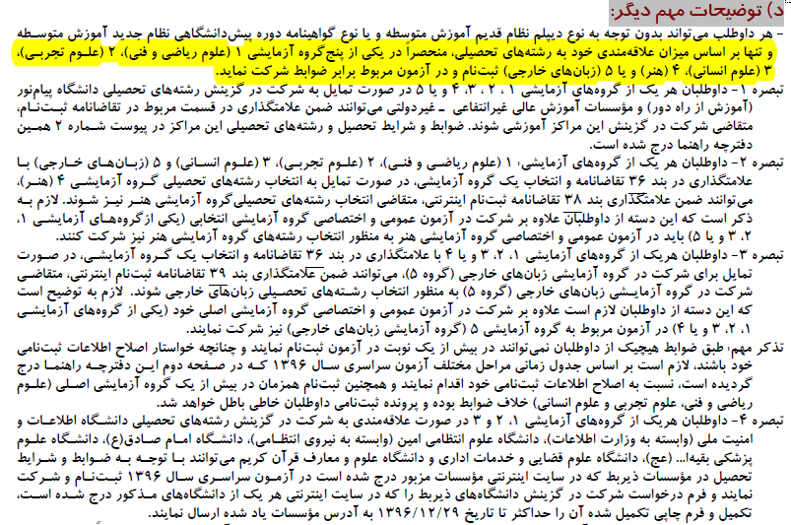

Slide 5
زیرگروه آزمایشی :
مجموعه رشته هايي كه دروس امتحاني آنها داراي ضرايب يكسان مي باشند در یک گروه قرار می گیرند.

Slide 6
زیرگروه های علوم ریاضی و فنی
عنوان درس | ضرایب دروس در زیرگروهها
 | یک | دو | سه
رياضيات | 4 | 4 | 3
فيزيك | 3 | 3 | 2
شيمي | 2 | 3 | 3

Slide 7
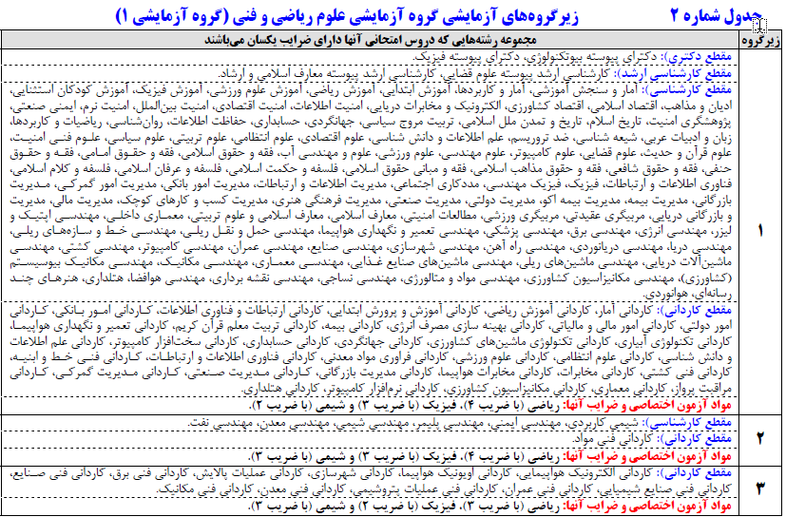

Slide 9
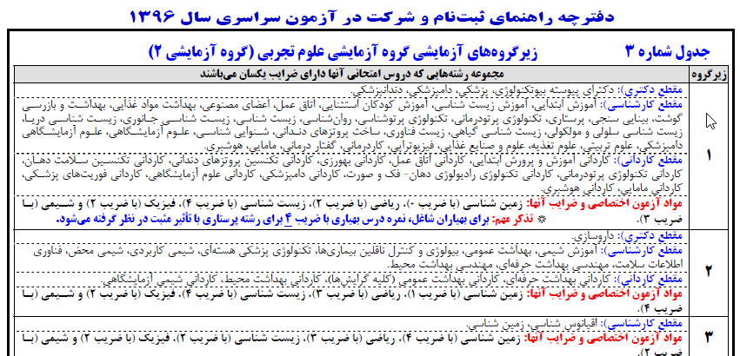

Slide 10
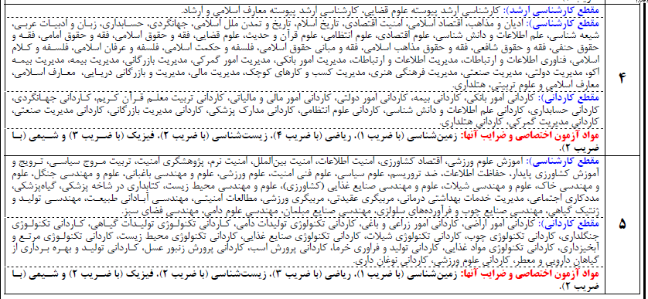

Slide 11
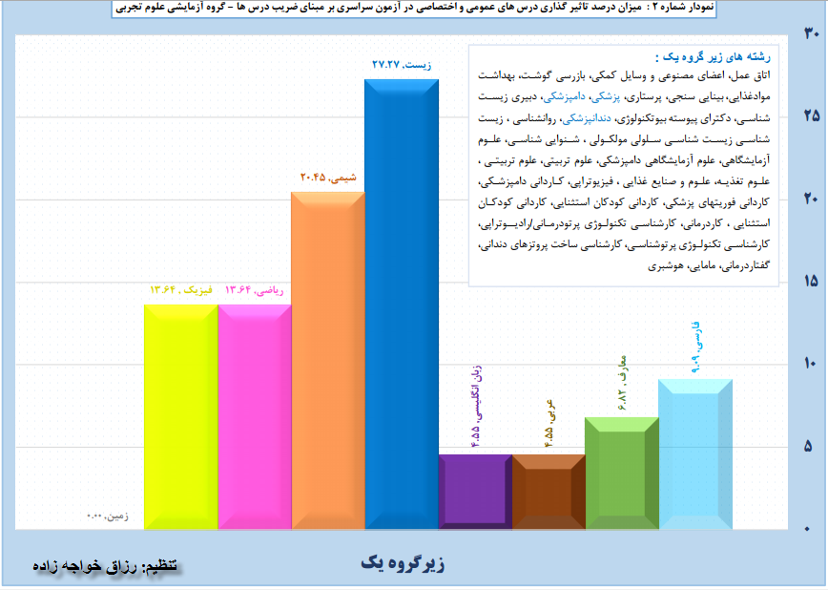

Slide 12
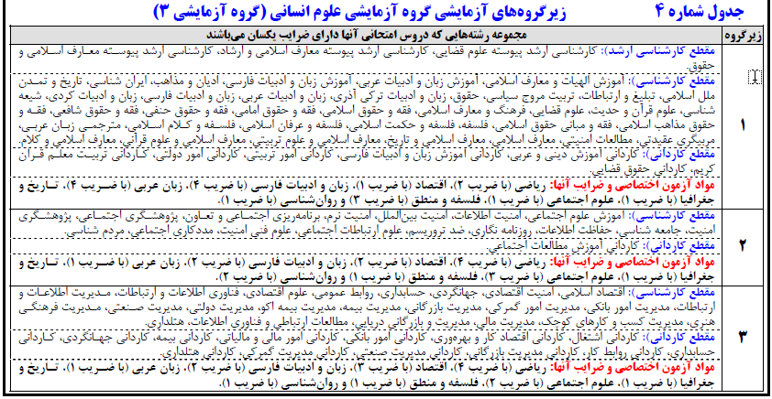

Slide 14
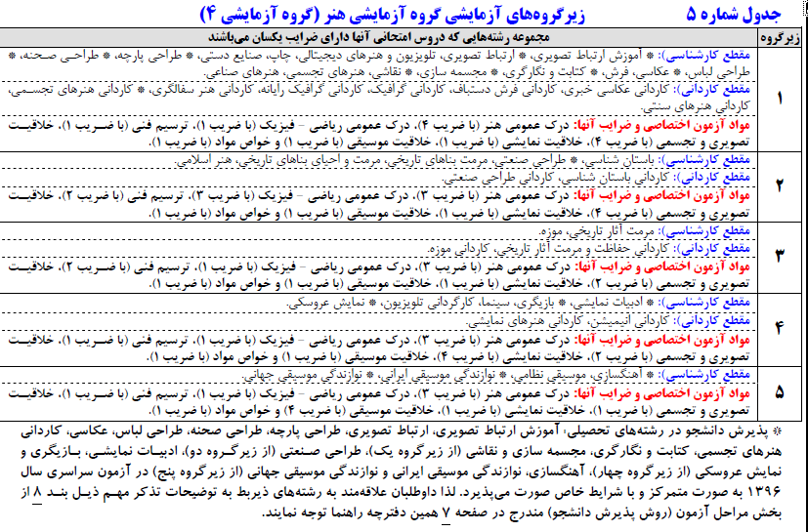

Slide 15
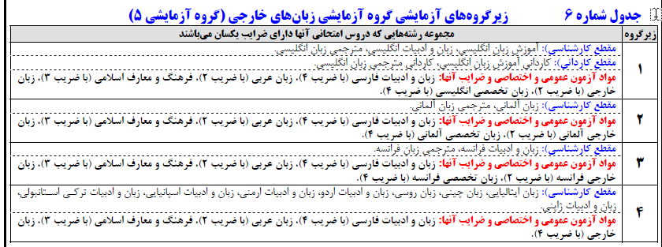

Slide 16
روش های گزینش دانشجو :
کد رشته محل های
با آزمون
1-کنکور – 100%
2-کنکور 75%+ 25% سوم
3-کنکور95%+5%پیش
4-کنکور70%+25% سوم+5%پیش
کد رشته محل های
بدون آزمون
100% تاثیر سوابق تحصیلی

Slide 17
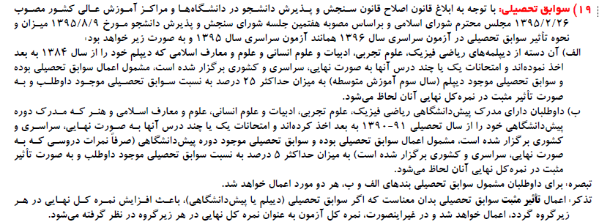

Slide 18
ملاک های پذیرش دانشجو
سهمیه داوطلب - نمره کل در زیر گروه (و به تبع آن رتبه در زیرگروه) - استان بومی (برای بومی گزینی)

Slide 20
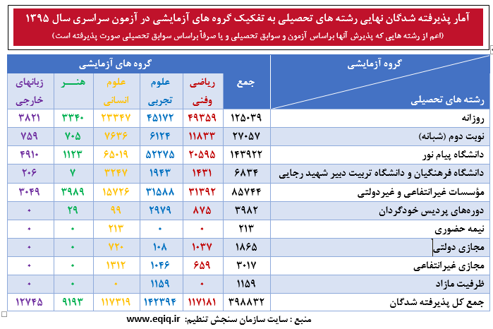

Slide 21
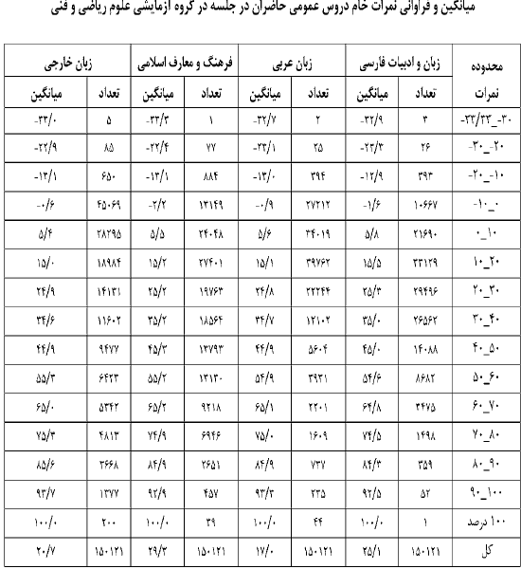
منبع : پیک سنجش - کنکور 95

Slide 22
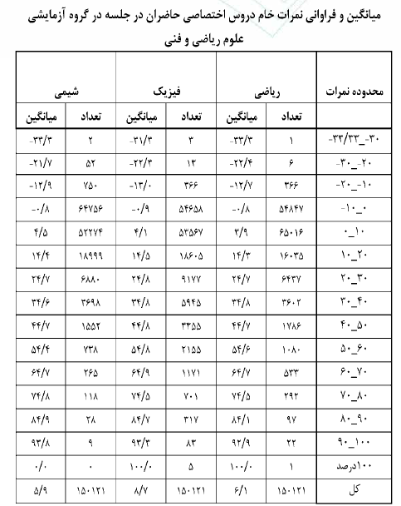
منبع : پیک سنجش - کنکور 95

Slide 23
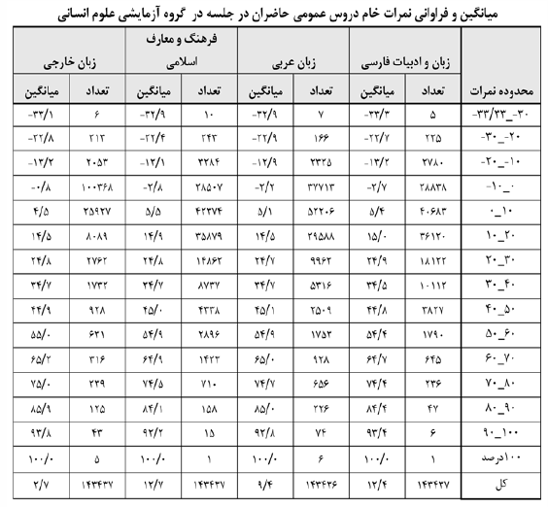
منبع : پیک سنجش - کنکور 95

Slide 24
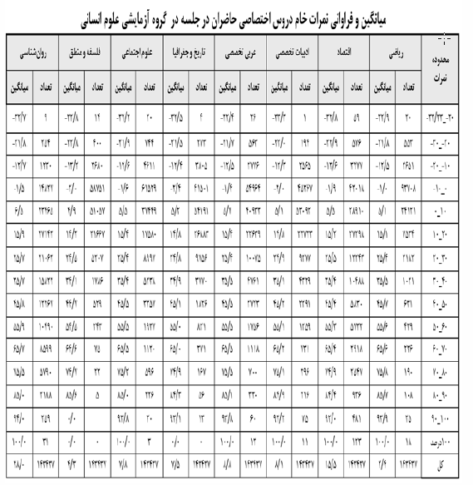
منبع : پیک سنجش - کنکور 95

Slide 25
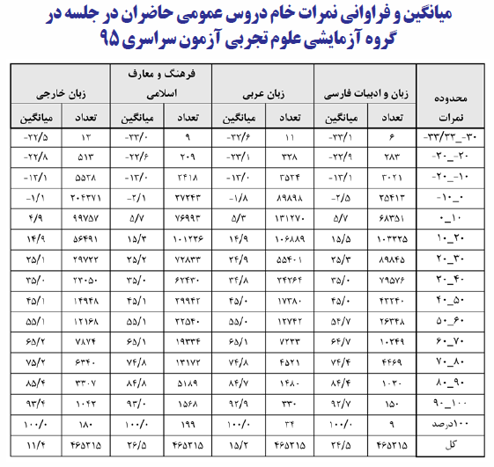
منبع : پیک سنجش - کنکور 95

Slide 26
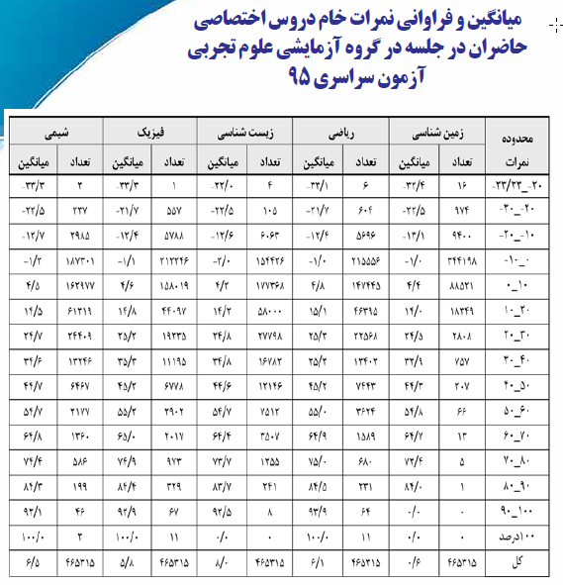
منبع : پیک سنجش - کنکور 95

Slide 27
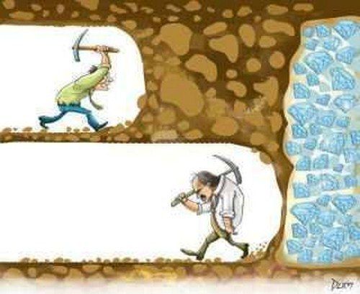
تا آخرین لحظه تلاشت را ادامه بده ...

Slide 28
مراحل ثبت نام آزمون سراسری

Slide 29
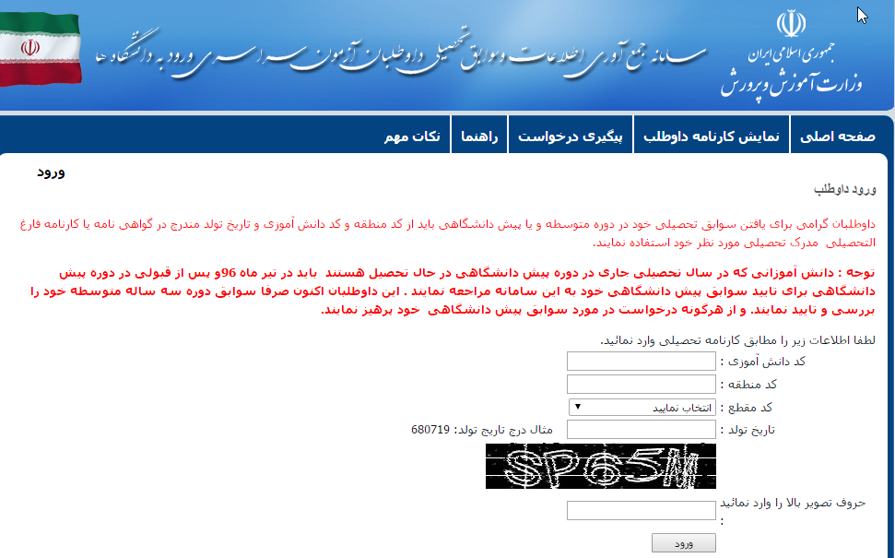
دریافت کد تحصیلی
www.dipcode.medu.ir

Slide 30
خرید کارت اعتباری

Slide 31
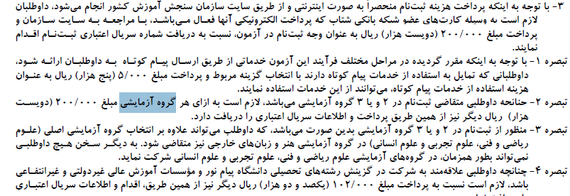
خرید کارت اعتباری

Slide 32
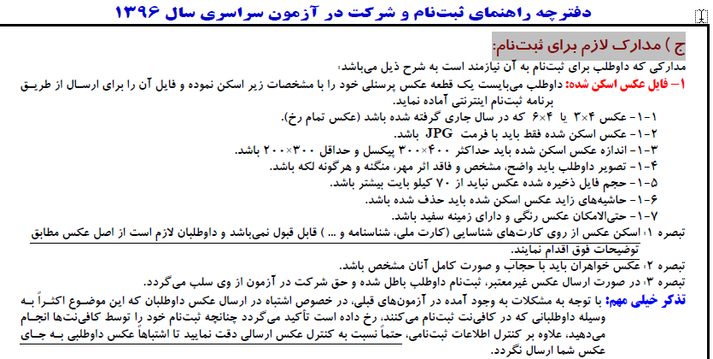

Slide 33
قبل از وارد شدن به سایت ضمن آماده کردن مدارک لازم،
فرم پیش نویس در صفحه 45 دفترچه شماره یک را چاپ نموده و اطلاعات خواسته شده را تکمیل نمایید.

Slide 35
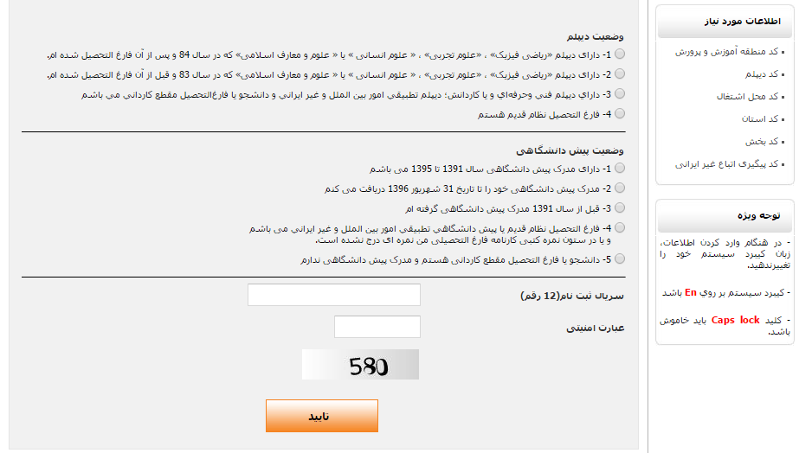

Slide 36
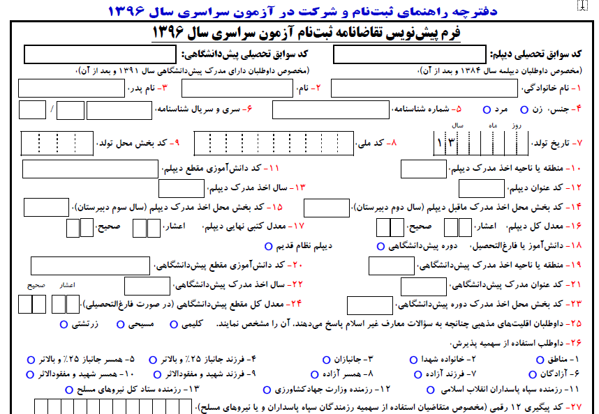

Slide 37
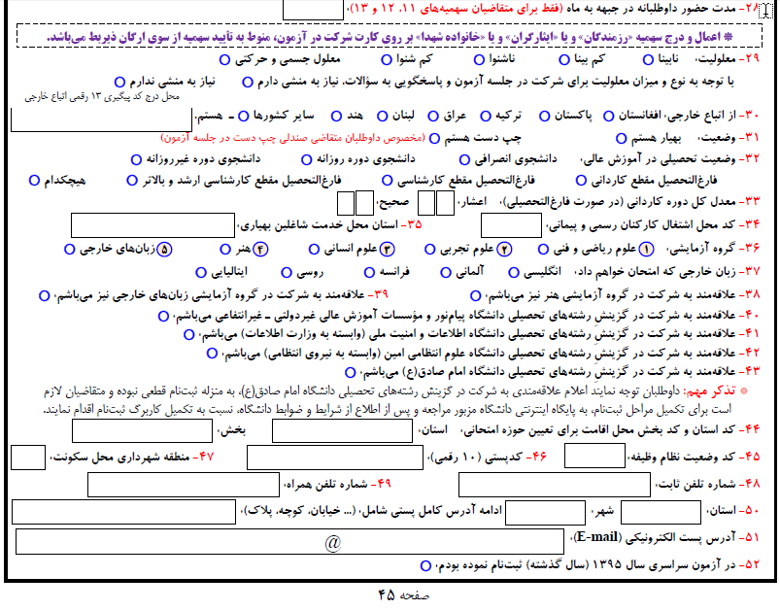

Slide 38
در صورتی که برای تکمیل پیش نویس با مشکلی برخورد کردید به راهنمای صفحه 15 دفترچه شماره1 مراجعه کنید

Slide 39
آخرین گام ثبت نام
داوطلبان توجه داشته باشند پس از تكميل تقاضانامه ثبت نام اینترنتی و ارسال عكس و پس از دريافت
شماره پرونده 7 رقمي
و كد پيگيري 16 رقمي
ثبت نام خود می توانند در قسمت مشاهده و چاپ اطلاعات ثبت نامي، اطلاعات خود را مشاهده و از آن پرينت تهيه نمايند. (حتما پرینت بگیرید)

Slide 41
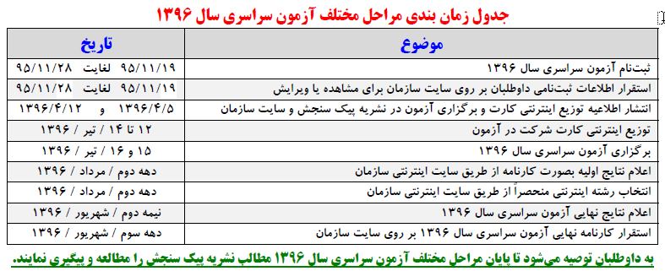
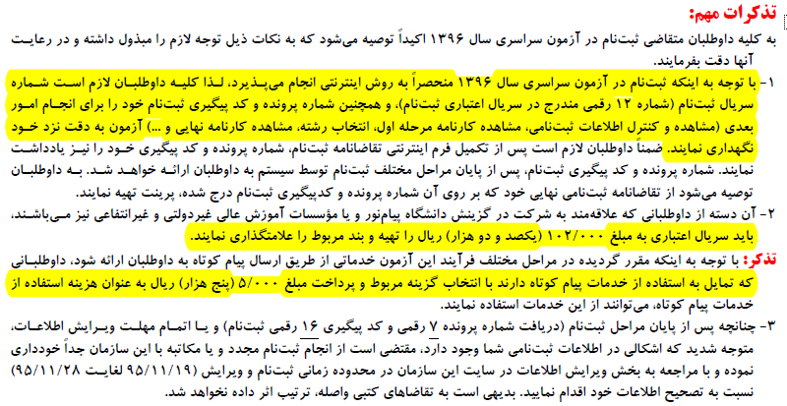

Slide 42
ممنون از توجه شما
رزاق خواجه زاده- مشاور تحصیلی
شیراز-بهمن 1395
پایان

